Slide 1
SEMİNERİMİZE
HOŞ GELDİNİZ…

Slide 2
TEMİZLİK
ve
HİJYEN

Slide 3
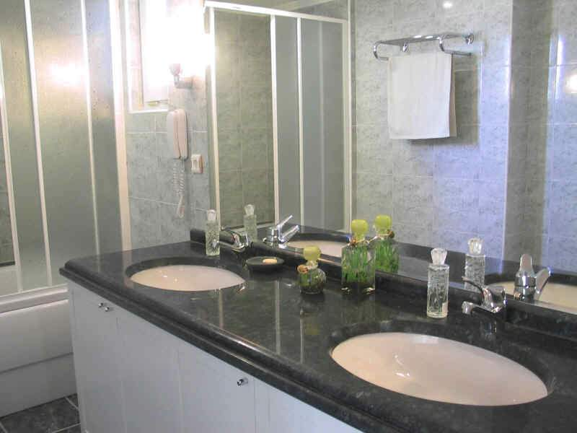
Vücut Bakımı ve Temizliği
Sağlıklı bir yaşam için vücudun deri, saç, el ayak, ağız ve diş gibi kısımlarının bakımı ve temizliğine önem verilmesi gerekir.
Derinin sağlıklı bir şekilde çalışabilmesi ve vücuda yararlı olabilmesi için en sık su ve sabun kullanılır. Yalnız başına su yeterli değildir. Sabun, deriye yapışmış kirleri bulundukları yerlerden ayırır ve su da bunları uzaklaştırır.

Slide 4
Ellerin Temizliği Ve Bakımı
Eller vücutta en çok kirlenen ve mikroorganizmalarla en çok temas eden organlardır. Elleri temiz tutmak, çatlak ve sıyrıkların oluşmasını önlemek, bazı bulaşıcı hastalıkların yayılmasını engelleme yollarından biridir.
Çocukların küçük yaştan itibaren özellikle tuvalete gitme öncesi ve sonrası, yemeklerden önce ve sonra el yıkama alışkanlığı kazanmaları gerekir. El tırnakları çok uzun olmamalı ve yuvarlak kesilmelidir.

Slide 5
Yüz Ve Boyun Temizliği
Gece boyunca gözlerin çapaklanması ve terleme gibi nedenlerden dolayı sabah kalkınca el, yüz ve boyun yıkanmalıdır.
Yüz temizliğine kulak ve burun da katılmalıdır. Burun temizliği en iyi lavaboda, akan su ile yapılır. Mendil kullanılması gerektiğinde, kağıt mendil tercih etmek daha sağlıklı bir davranıştır.

Slide 6
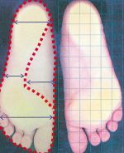
AYAKLARIN TEMİZLİĞİ VE BAKIMI
Ayak bakımı, enfeksiyonların ve travmaların önlenmesi, ayak kokusunun giderilmesi açısından gereklidir.
Ayaklar her gece ılık sabunlu suyla yıkanmalı, özellikle parmak araları iyice kurulanmalıdır. Islak kalan parmak aralarındaki nemli ortam mantar enfeksiyonlarının oluşmasını kolaylaştırır.
Ayak tırnakları batmaları önlemek için düz olarak kesilmelidir. Giyilen ayakkabı ayağa iyice uymalı, parmakları sıkmamalıdır. Ökçesi geniş olmalı ve vücut ağırlığını öne atacak kadar yüksek olmamalıdır. Ayakkabı uygun ve rahat değilse ayaklarda nasır, tırnak hipertrofisi, ayak şekil bozuklukları oluşabilir. Deri hava akımına izin verdiği, teri emdiği için deri ayakkabılar tercih edilmelidir. Giyilen çoraplar her gün değiştirilmeli ve yıkanmalı, ayakkabılar havalandırılmalıdır.

Slide 7
KULAKLARIN TEMİZLİĞİ
Kulaların bakımı, banyo esnasında kulak kepçesinin temizlenmesi ile sağlanır. Banyo sonrasında aplikatör yardımı ile temizlenebilir. Dış kulak yoluna itilen cisimler, kulak yolunda travmaya, timpanik zarın yırtılmasına sebep olabilir. Kulak kirinin kulak yolunun içine doğru itilerek burada sıkışıp birikmesine ve kişinin işitmesini engelleyen buşon oluşumuna da neden olur

Slide 8
SAÇLARIN TEMİZLİĞİ
Bireyin bedensel, ruhsal ve sosyal salığını etkileyebilen saçların temiz tutulması gerekir. Saçların kaç gün arayla yıkanacağı, kişisel alışkanlığın yanı sıra çevre koşullarına, saçın kuru ve yağlı olmasına göre de değişebilir.
Baş biti, okul öncesi ve okul çocuklarında sık görülür. Bitlenme oluşumu sıklıkla temiz olmayan, sık yıkanmayan, sık çamaşır değiştirmeyen kişilerde fazladır. Oysa günümüzde bitle savaş çok kolaydır ve biraz sabırla sağlık eğitimini gerektirir. Literatür bilgilerine göre bit, pis ve fakir insanların kaderi değil, ihmal edilmiş hijyen kurallarının ve toplu yaşamın getirdiği yoğunluktan doğan bir olgudur.

Slide 9
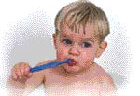
AĞIZ VE DİŞ BAKIMI
Ağız hijyeni, bireyin benlik saygısını, konuşmasını, beslenmesini ve genel olarak kendisini iyi hissetmesini doğrudan etkiler.
Ağız içi hastalıkların nedeni, dişlerin üzerinde oluşan bakteri plakları ve diş taşlarıdır. Diş plaklarının düzenli ve etkili olarak temizlenmesi, dişeti hastalıklarını kontrol altına alır.
Dişler mutlaka günde iki defa yemeklerden sonra 20 dakika içinde fırçalanmalı, 6 ayda bir diş hekiminin kontrolüne gidilmelidir. Kullanılan diş fırçaları 3 ayda bir değiştirilmelidir.

Slide 10
TUVALET ALIŞKANLIĞI VE TEMİZLİĞİ
Bağırsakların düzenli çalışması için uygun aralıklarla tuvalete çıkılmalıdır. Böylece düzenli tuvalet alışkanlığı gelişir.
Tuvalet ihtiyacı giderildikten sonra makat önce tuvalet kağıdı ile silinmeli, daha sonra yıkanarak kurulanmalıdır.
Tuvaletten çıktıktan sonra mutlaka eller bol sabunlu suyla yıkanmalıdır.
Tuvalet kullanıldıktan sonra temiz bırakılmalıdır. Bu davranış bir alışkanlık haline getirilmelidir.

Slide 11
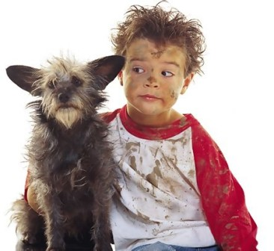
GİYİM
Kıyafetlerin, okul formalarının temiz olmasına özen gösterilmelidir.
İç çamaşırları, çoraplar her gün değiştirilmelidir.

Slide 12
BESLENME
Bedensel ve ruhsal gelişme aşamasında beslenmenin çok önemli etkileri vardır.
Kahvaltı mutlaka güne başlamada ana öğün olarak kullanılmalıdır.
Bir çocuğa değişik ve iştah açıcı biçimde hazırlanmış çok yönlü yemekler yedirilmelidir. Önemli olan, öğün saatlerinin belirli bir düzene oturtulmasıdır.
Arada bir şeyler atıştırmak diye de bilinen zamansız beslenmek, çocuklarda iştahın oluşumunu önler.
Yemekler sakin ve huzurlu bir ortamda yenilmelidir.

